Slide 1
Steve Partie 2
Auteur: madame ravn et Pépite le poulpe
Illustrateurs: William et Louis

Slide 2
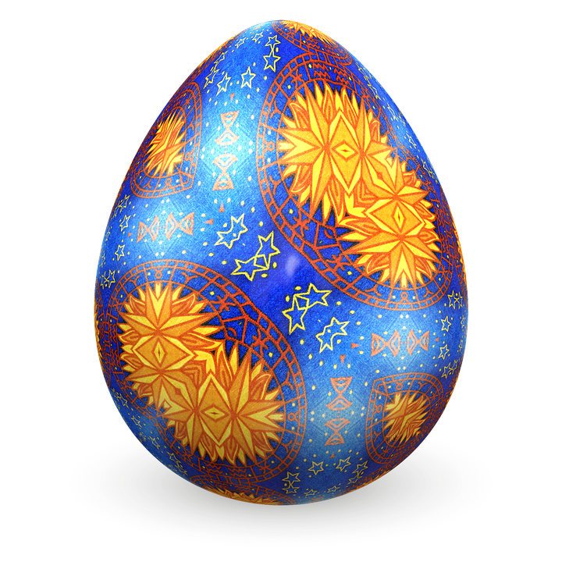
Nous avons laissé notre héros, Steve, à la toilette avec un œuf mystérieux qui est éclos! L’animal est sorti et courrait vers Steve.
Oh, là, là ! Quelle horreur ! Est-ce que l’animal attaquera Steve?

Slide 3
Craque! Craque!
Mais, non! Steve découvrait rapidement que le petit animal est mignon et doux même pour un dragon. Oui, hors de l’œuf est sorti un bébé dragon. Avec le dragon entre ses bras, Steve a remarqué qu’il y avait un deuxième et un troisième œuf à l’intérieur de l’œuf original. Tout à coup, Steve a entendu deux autres craques! Et pour la deuxième fois en deux minutes, deux autres animaux courraient vers Steve.

Slide 4
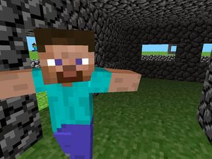
Soudainement, Steve avait deux animaux de plus entre ses bras. Les deux nouveaux lui frottaient ses joues avec leurs langues en disant, « Maman, maman.» Steve est maintenant la maman d’un dragon, d’une licorne et d’un extraterrestre!

Slide 5
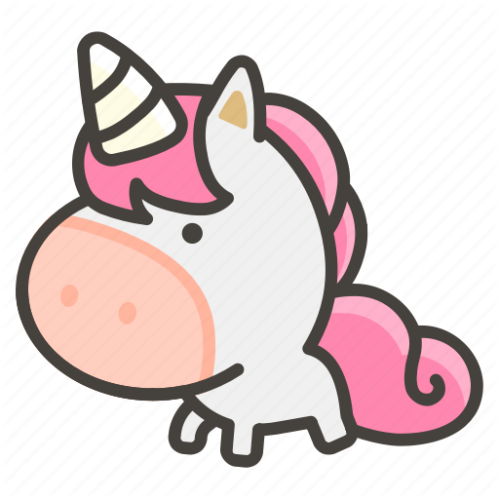
Les trois nouveaux bébés de Steve sont devenue une grande partie de sa vie.
Ils aimaient jouer ensemble et se promener partout au royaume Minecraft. Leur activité préférée était de pêcher ensemble car ils aimaient l’eau et les poissons.

Slide 6
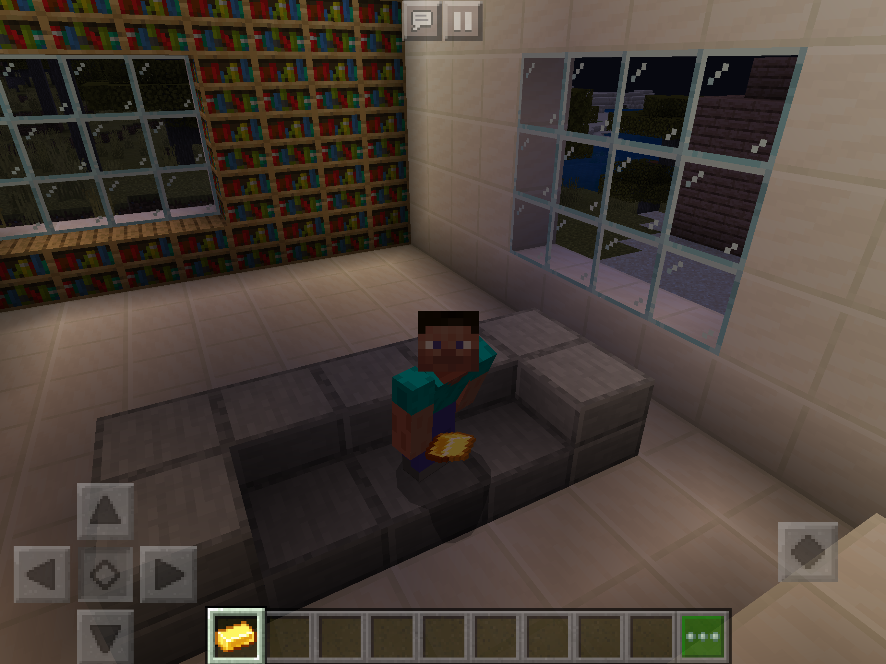
Les petits bébés ont décidé de donner des cadeaux à Steve pour la fête des mères. Lorsqu’ils s’asseyaient au salon de leur maison, le dragon a donné à Steve une boîte d’or magie qui ne videra jamais. Ensuite, la licorne a offert à sa maman des bonbons qui apparaîtront à chaque fois il veut les manger. Miam, miam! Et finalement, l’extraterrestre a offert à Steve une navette spatiale.

Slide 7
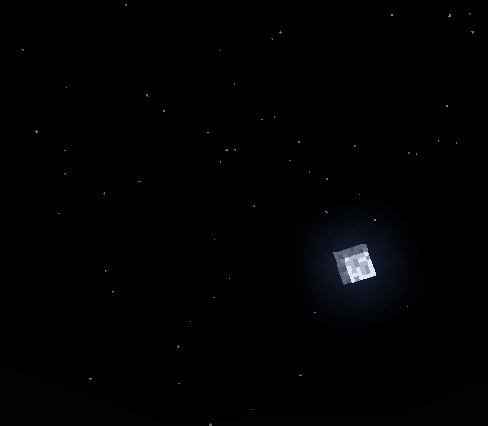
Les quatre sont montés à bord la navette spatiale alors qu’ils embarquaient une mission spéciale. Ils ont décidé de partir leur monde typique de Minecraft donc ils voulaient commencer une nouvelle aventure.
La fin

